Slide 1
Чтение как феномен и гуманитарные проекты Института Пушкина, направленные на развитие читательского интереса современного человека
Афанасьева Эльмира Маратовна,
д.филол.н., начальник управление инновационной
деятельности и непрерывного образования

Slide 2
ОБРАЗ БИБЛИОТЕКИ И МОТИВ ЧТЕНИЯ РУССКОЙ ЛИТЕРАТУРЕ XIX – XX ВЕКОВ

Slide 3
Символизм чтения в эпоху барокко
Мир сей приукрашенный – книга есть велика,
Еже словом написана всяческих владыка…
Симеон Полоцкий
«Вертоград многоцветный»

Slide 4
Образ библиотеки и круг чтения героев «Евгения Онегина» А. С. Пушкина
И в молчаливом кабинете,
Забыв на время все на свете,
Осталась наконец одна,
И долго плакала она.
Потом за книги принялася.
Сперва ей было не до них,
Но показался выбор их
Ей странен. Чтенью придалася
Татьяна жадною душой;
И ей открылся мир иной.

Slide 5
Черновой вариант строфы
Хотя мы знаем, что Евгений
Издавна чтенье разлюбил
Однако ж несколько творений
С собо<й> в дорогу он возил
В сих избранных томах –
Пожалуй <?> Вам знакомых
Весьма немного [Вы б] нашли
Юм, Робертсон, Руссо, Мабли
Бар<он> д′Ольбах, Вольтер, Гельвеций
Локк, Фонтенель, Дидрот Ламот
Гораций, Кикерон, Лукреций

Slide 6
Второй вариант
[Хотя] мы знаем что Евгений
Издавна чтенья разлюбил
Лю<бимых> несколько творений
Он по привычке лишь возил –
Мельмонт, Рене, Адольф Констана
Да с ним еще два три романа
В которых отразился век
[И] современный человек

Slide 7
Окончательный вариант
Хотя мы знаем, что Евгений
Издавна чтенье разлюбил,
Однако ж несколько творений
Он из опалы исключил:
Певца Гяура и Жуана
Да с ним еще два-три романа,
В которых отразился век
И современный человек
Изображен довольно верно
С его безнравственной душой,
Себялюбивой и сухой,
Мечтанью преданный безмерно,
С его озлобленным умом,
Кипящим в действии пустом.

Slide 8
«Повести Белкина», «Капитанская дочка»
«У него водились книги, большею частию военные, да романы. Он охотно давал их читать, никогда не требуя их назад; зато никогда не возвращал хозяину книги, им занятой».
«У Швабрина было несколько французских книг. Я стал читать, и во мне пробудилась охота к литературе. По утрам я читал, упражнялся в переводах, а иногда и в сочинении стихов».

Slide 9
Феномен чтения в художественном мире М. Ю. Лермонтова
Драма «Маскарад»
Стихотворение «Пророк»
«Герой нашего времени»
Мифологемы Книги жизни и Книги судеб

Slide 10
Образ библиотеки в поэзии серебряного века
Сколько книг! Какая давка!
Сколько книг! Я все прочту!
В сердце радость, а во рту
Вкус соленого прилавка.
Марина Цветаева «За книгами»

Slide 11
Николай Гумилев
В библиотеке
О, пожелтевшие листы В стенах вечерних библиотек, Когда раздумья так чисты, А пыль пьянее, чем наркотик!

Slide 12
Мотив разрушения цельности книги /библиотеки
Еще я нахожу очарованье
В случайных мелочах и пустяках -
В романе без конца и без названья,
Вот в этой розе, вянущей в руках.
Мне нравится, что на ее муаре
Колышется дождинок серебро,
Что я нашёл ее на тротуаре
И выброшу в помойное ведро.
Георгий Иванов

Slide 13
Библиотека в постмодернизме: Т. Толстая «Кысь»
Этапы формирования читательского сознания главного героя Бенедикта:
изучение азбуки,
рассматривание книг с картинками,
чтение,
систематизация

Slide 14
Т. Толстая «Кысь»
Книга от того гибнет, гниет, рассыпается, зеленью подергивается, дырками, червоточиной; книгу спасать надо, в месте сухом и светлом содержать, холить и лелеять, беречь и целовать, — другой не будет, другой взять неоткуда, древние люди, что книгу эту написамши, сошли на нет, вымерли, и тени не осталось, и не вернутся, и не придут! Нету их!
Книга! сокровище мое несказанное! жизнь, дорога, просторы морские, ветром овеянные, золотое облако, синяя волна! Расступается мрак, далеко видать, раскрылась ширь, а в шири той — леса светлые, солнцем пронизанные, поляны, тульпаном усыпанные, ветер весенний зефир ветку качает, белым кружевом помавает, а то кружево повернется, веером раскроется, а в нем, как в чаше какой узорной…

Slide 15
Гуманитарный инновационный проект
«литературные гостиные института пушкина»

Slide 16
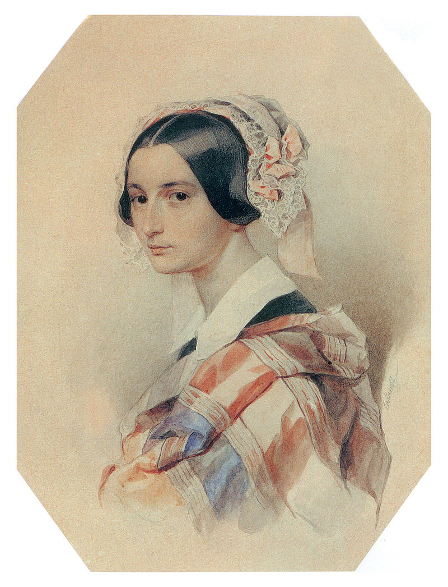
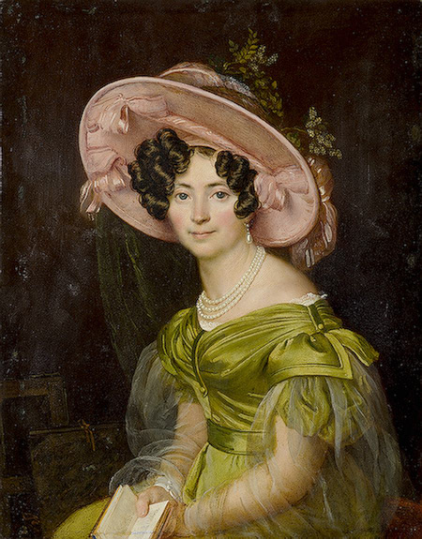
Евдокия Голицына Александра Смирнова-Россет Зинаида Волконская
Литературные салоны
в истории культуры:
пушкинская эпоха

Slide 17
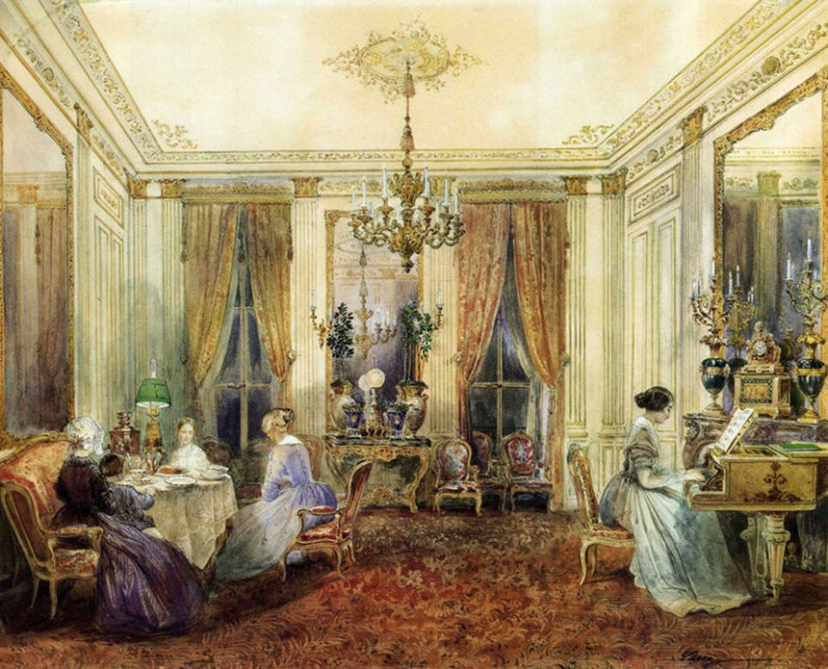
Гостиная-кабинет М.Т. Пашковой на Невском проспекте в Петербурге 1830-е гг.
Н. И. Подключников
Гостиная в доме Нащокиных в Москве (1838 г.)
Notes:
Неизвестный художник

Slide 18
Литературные салоны в истории культуры
Воссоздание атмосферы для обсуждения лучших произведений искусства
Формирование литературного языка
Ощущение сопричастности творческому процессу и культурной элите

Slide 19
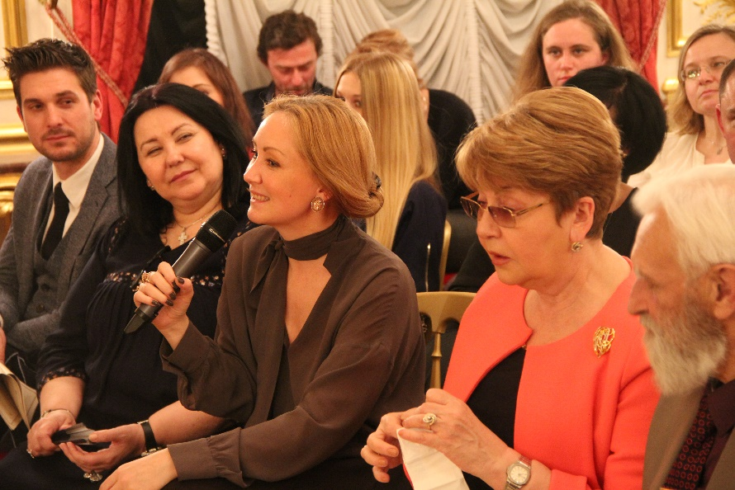
Инновационный гуманитарный проект «Литературные гостиные Института Пушкина»
Цикл Литературных гостиных Института Пушкина (Красноярск, Москва, Владивосток, Ярославль, Камчия, Лондон, Париж)
МООК «Литературная гостиная: история и современность» на портале «Образование на русском» (авторский коллектив: Г. В. Якушева,
Э. М. Афанасьева, Т. К. Савченко)
Раздел портала «Литературные гостиные»
Международный конкурс «Открой свою литературную гостиную»

Slide 20
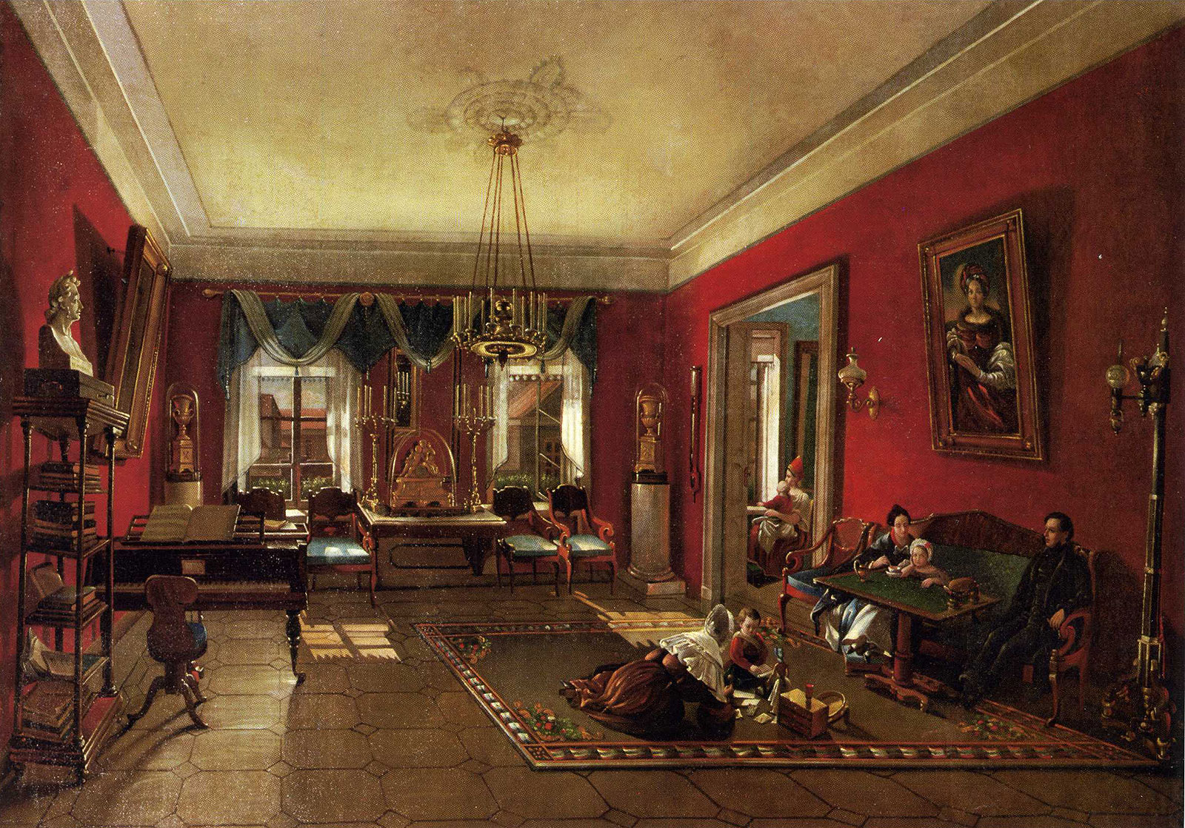
Литературные гостиные в государственном историческом музее
ПУШКИНСКАЯ ОСЕНЬ
Феномен Пушкина: современное прочтение классики
«Даль свободного романа…»: как читать «Онегина» сегодня?
Бал и костюм
пушкинской эпохи
Notes:
Николай Иванович Подключников «Гостиная в доме Нащокиных в Москве», 1838, холст, масло, собрание Государственного Исторического музея, Москва. Холст, масло.

Slide 21
Концепция гуманитарного проекта «Литературные гостиные Института Пушкина»
Инновационная форма реализации стратегических задач ФЦПРЯ на 2016 – 2020 гг.: «создание новых условий для изучения русского языка и получения образования на русском языке, в том числе в формате открытого образования»; «проведение масштабных мероприятий просветительского характера в Российской Федерации и за рубежом».
Стратегическая цель: определение русской классической литературы как общекультурного достояния и культурного бренда современной России.
Практические задачи: формирование читательского вкуса у людей разных возрастов, повышение интереса к семейному чтению, утверждение новой формы культурного и интеллектуального досуга.

Slide 22
Кейс проекта «Литературные гостиные Института Пушкина»
МООК «Литературная гостиная: история и современность»
Дизайн (пригласительные, буклеты, афиши, презентации)
Товарный знак «Литературные гостиные Института Пушкина»
Методическое сопровождение проекта
Мастер-классы по проведению литературных гостиных
PR-поддержка на портале «Образование на русском»

Slide 23
Дизайн-проекта

Slide 24
Литературные гостиные
На портале
«образование на русском»
pushkininstitute.ru
Куратор проекта:
Афанасьева Эльмира Маратовна
EMAfanaseva@pushkin.institute

